Slide 1
ATCA au LAPP: Etat des lieux
Réunion xTCA IN2P3
Marseille 21 Juin 2013
A. Bazan, F.Bellachia, S. Cap, N. Dumont-Dayot, L.Fournier, N. Letendre, G. Perrot, I. Wingerter

Slide 2
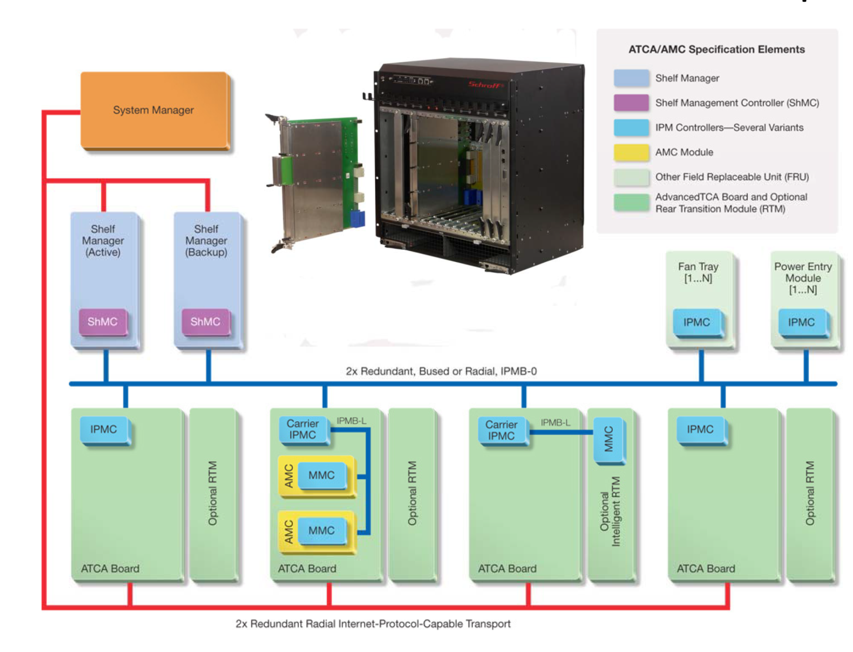
Développements ATCA au LAPP
ATCA Carrier
IPMC
Carte ATCA
Prochaine étape:
AMC
(collaboration)

Slide 3
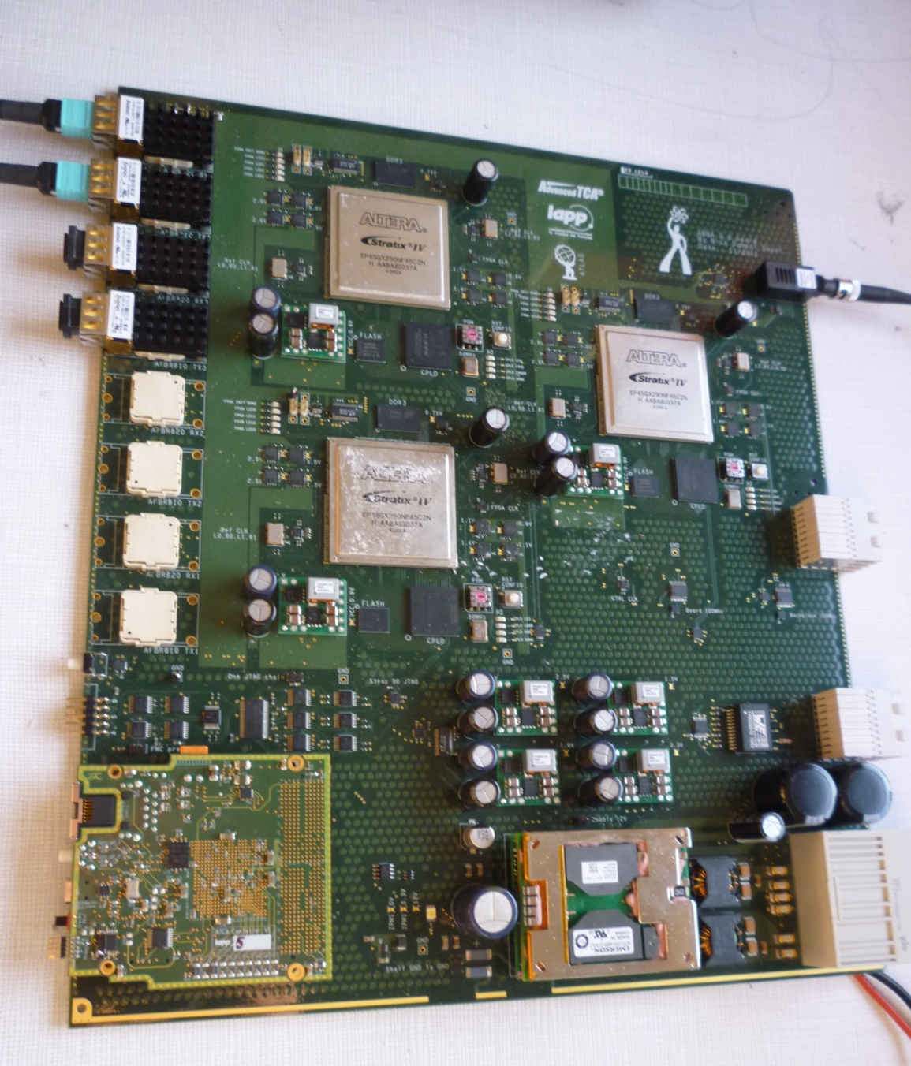
ROD Evaluator
Liens optiques rapides et haute densité (48 Rx, 48Tx 8,2 Gbps)
FPGA de haute densité pour le calcul (Stratix IV EPS 4GX290)
Production de 4 cartes au LAPP (2 dernières en cours de fabrication)
D’autres cartes produites par Tokyo (une pour Oregon)
Seront installées au CERN EMF & USA15

Slide 4
IPMC Mezzanine V2 (1)
Caractéristiques IPMC
IPMB_0 avec Buffers, Détection de l’adresse hardware.
Gestion du hot swap avec leds ATCA et interrupteur face avant.
Gestion de 8 AMC + RTM.
Journal des événements sur la carte.
FRU & SDR via I2C
Accès au capteurs de la carte ATCA via I2C
IPM_IO: Signaux utilisateur configurable pour la gestion de la payload et le e-keying.
Caractéristiques NON-IPMC
Maître JTAG
Maître JTAG via Ethernet (débogage carte ATCA, mise à jour firmware)
Interface Utilisateur
Possibilité d’avoir un interface personnalisé entre la mezzanine et la carte ATCA pour des fonctions sur mesure.
Autre
Interfaces USB et UART (débogage etc..)
Manuel disponible.

Slide 5
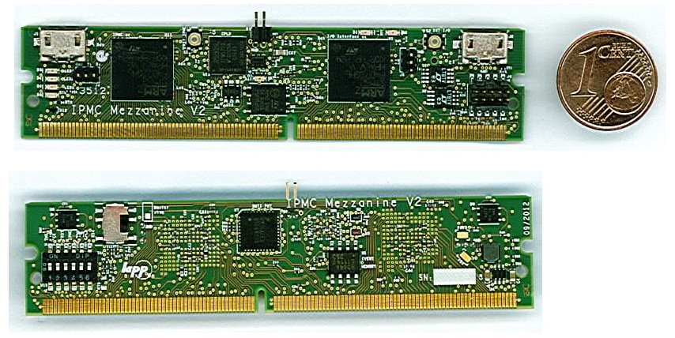
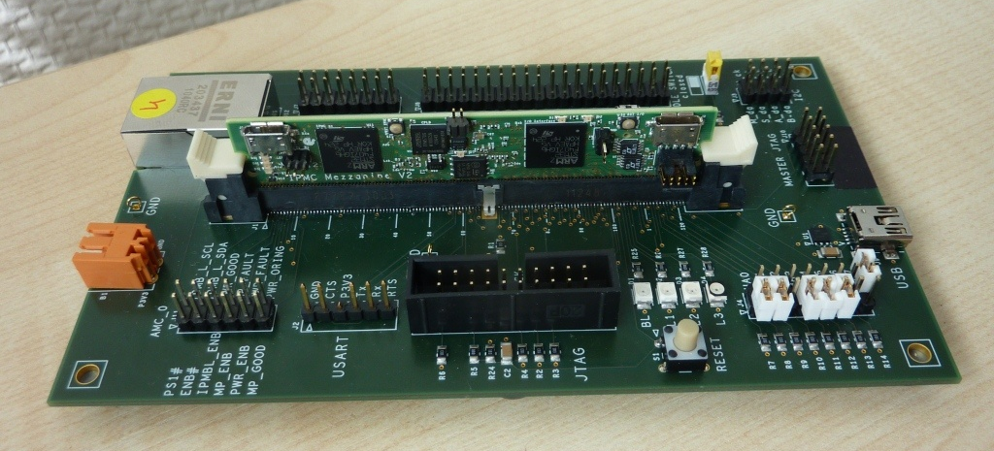
IPMC Mezzanine V2 - Hardware
Mécanique
Petite format: DDR3 VLP Mini-DIMM
Montage vertical ou horizontal
Basé sur un µC ARM Cortex M4
Hardware testé.
Firmware de la mezzanine V1 porté sur la V2.
Testé avec carrier du CPPM et du LAPP.
Nouvelle version hardware (V2.1) produite à l’automne. Après tests exhaustifs avec le nouveau firmware.
En attendant, nous pouvons fournir un petit nombre de mezzanine V2.0 corrigées.
Adoptée par ATLAS et LHCB (CPPM) pour les développements ATCA.

Slide 6
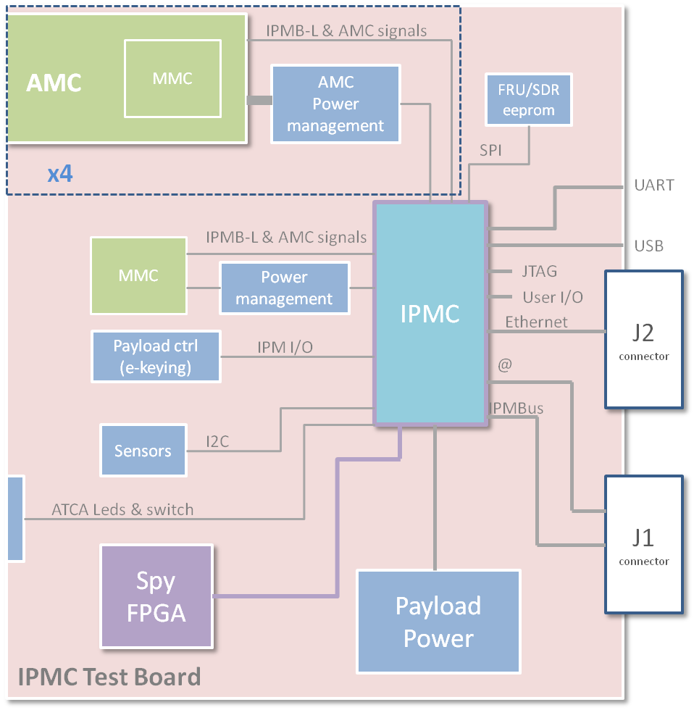
LAPP IPMC V2 Test Board (1)
Carte ATCA
Conçue pour tester et déboger la mezzanine IPMC V2 (matériel et logiciel)
Mise sous tension de la carte (hotswap, power management).
IPMB et communication avec shelf manager.
Lecture des capteurs.
E-keying.
Gestion alimentation AMC avec différents composants.
Gestion AMC (communication avec MMC)
Ethernet / USB / UART
User_IO et IPM_IO
Fonctionnalité
4 positions AMC + 1 position MMC
Communications entre 2 AMCs, et vers la fabric pour les tests de E-keying
FPGA espion connecté aux signaux de l’IPMC.

Slide 7
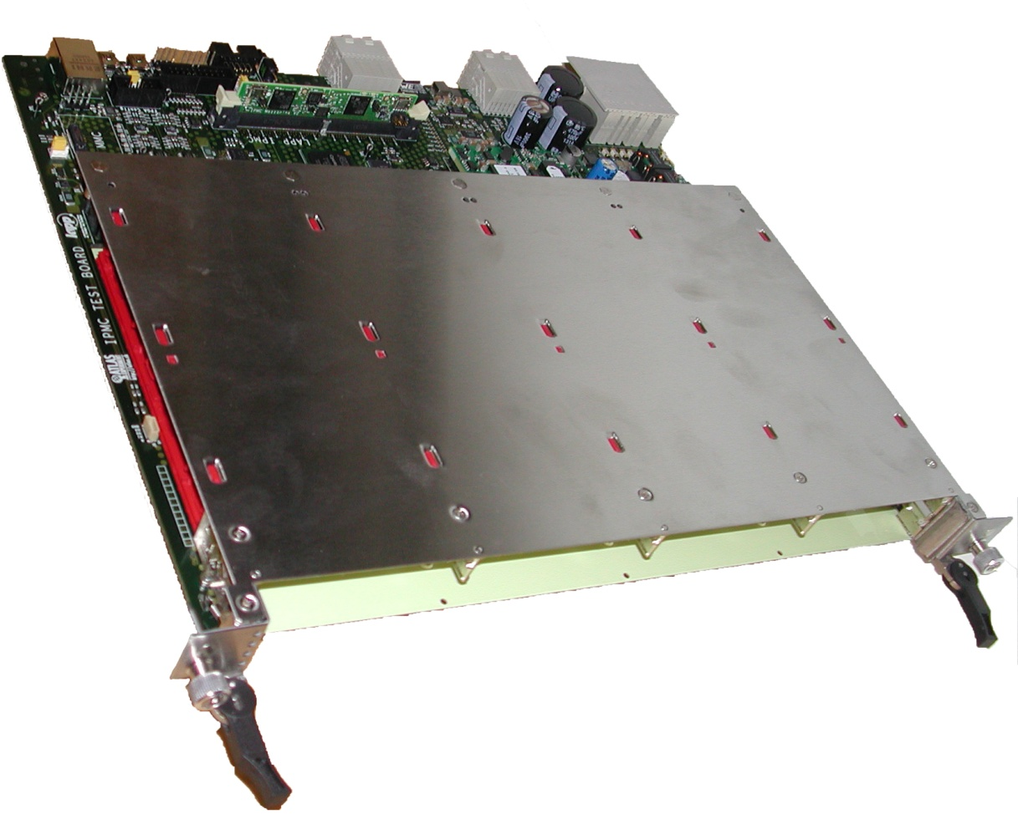
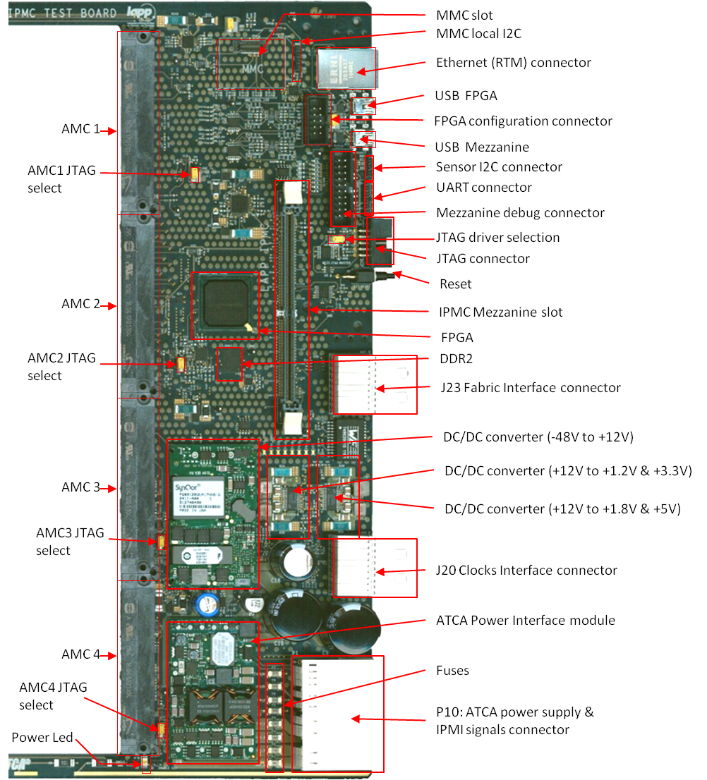
LAPP IPMC V2 Test Board (2)
IPMC V2
Quatre cartes reçues en Mars.
Cartes testées et OK
IPMC Mezzanine V2 avec firmware V1 testé (pas d’AMC)
Manuel et fichiers disponibles sur demande (seront bientôt sur CERN EDMS)

Slide 8
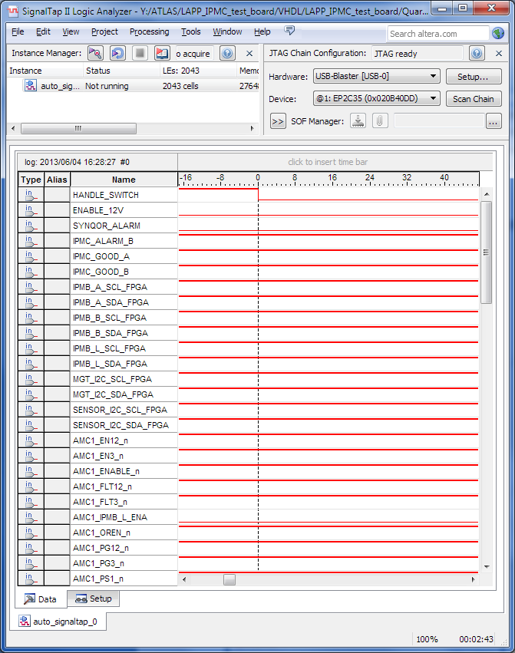
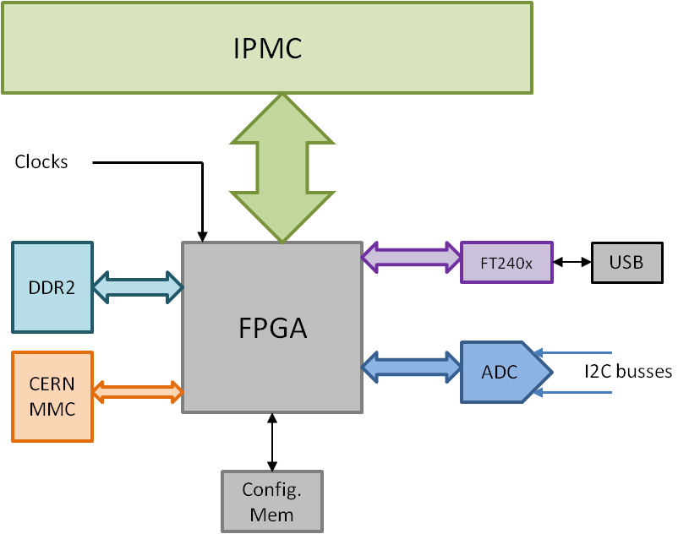
IPMC Test Board: débogage IPMC SignalTap
FPGA connecté à presque tous les signaux IPMC.
⇨ Outil pour espionner les signaux.
Outil Altera Quartus II SignalTap:
Analyseur logique, peut déclencher sur des fronts ou des niveaux

Slide 9
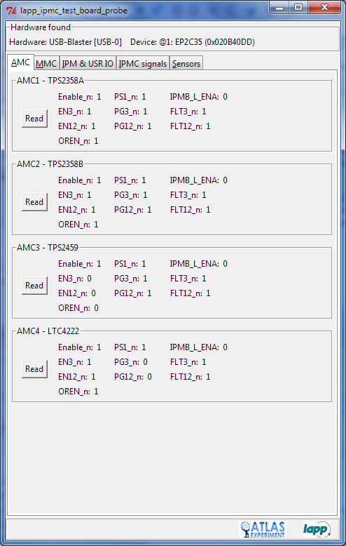
IPMC Test Board: debogage IPMC GUI Signal Probe
Outil basé sur Altera Quartus II Signal Probe et Source
Vue graphique de l’état des signaux de l’IPMC en utilisant le bus JTAG.

Slide 10
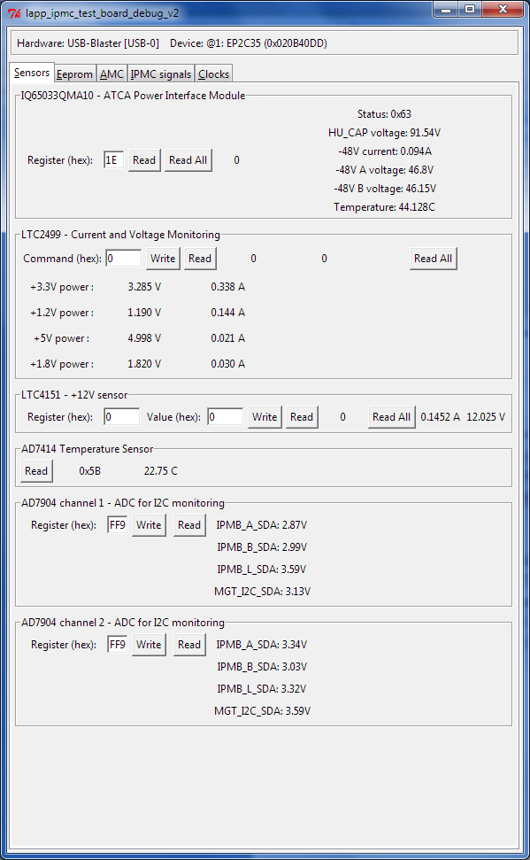
IPMC Test Board: débogage IPMC Advanced GUI
D'abord utilisé pour tester la carte de test IPMC.
Peut aussi être utile pour le débogage de l’IPMC et des AMCs.
Peut piloter des signaux de l’IPMC ⇨ A utiliser avec précautions à cause des conflits possibles.

Slide 11
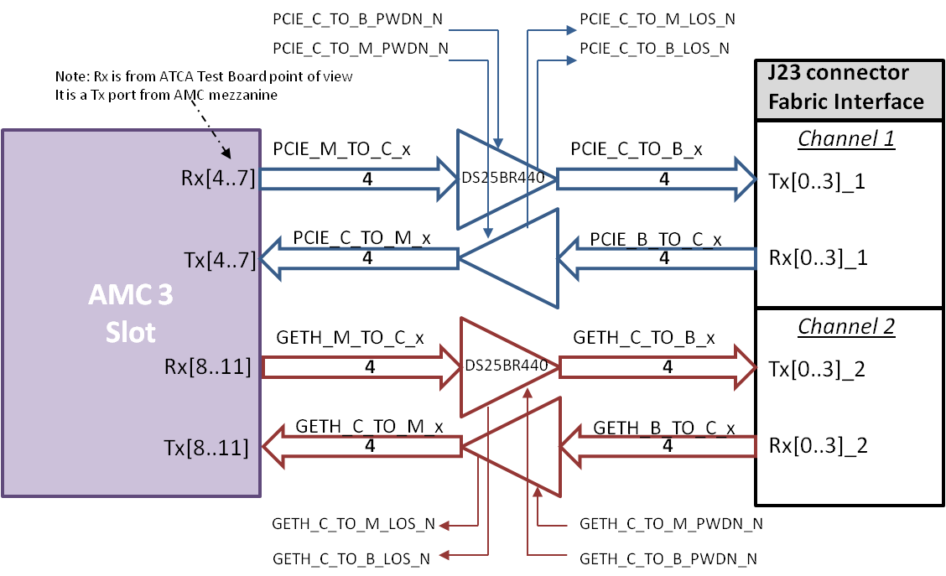
IPMC Test Board: Tests AMC
Communications MMC – IPMC
Power management avec différents composants, hot swap
Procédure E-Keying
Monitoring AMC
Interface Fabric
Liens AMC vers AMC
Liens AMC vers Backplane
Non encore testé

Slide 12
Software: Nom du projet
Intelligent platform management Controller softwARE

Slide 13
Architecture Software
Bare-metal application
Component
Resource Broker
IPMC
CMC
JTAG Mst
User I/O
TCP server
Middleware
IPMB
IMC
LWIP (BSD)
HAL
USART
USB
I²C
SPI
RCC
GPIO
Driver
libopencm3 (LGPL)
ethernet
MCU
STM32F4x7
Notes:
Le logiciel est organisé en couches
Sur le micro controleur ST qui est un ARM cortex M4
Première couche avec les drivers libopencm3 en open source et ethernet par nos soins.
Ensuite la couche Hardware Abstract avec les differents types de bus console, I2C etc
Le middleware avec les communications: IPMB et IMC pour les communications entre Microcontroleurs. Et le stack TCPIP qui est open source.
La couche des composants IPMC pour la communication avec le shelf manager, le CMC avec les les AMCs….

Slide 14
Composant IPMC Synoptique Intelligent Platform Management Controller
SDR
repository
FRU
Manager
Sensors
Handle
switch
Payload
Event
FRU
Information
Event
Event
Dispatcher
SDR
Manager
Event
Message
LED
Message
Message
IPMC
Event
Notifier
IPMB-0
Message
Receiver
IPMB-0
Message
Notes:
Le composant IPMC est piloté par des événements ou des messages
Pour cela il y a un event dispacher en communication avec les les différents éléments de contrôle
Le FRU manager en charge des états des FRU
Le SDR manager qui gère les sensors , switch, leds…
Le IPMC event notifier qui appelle d’autre composants ou des fonctions utilisateurs.

Slide 15
Composant CMC Synoptique Carrier Management Controller
Module
State Machine
IPMB-L
Device Discovery
Message
Message
Outputs
Message
Event
Event
Carrier
IPMB-0
Message
Event
Dispatcher
Message
Event
Message
Inputs
Event
Event
Event
IPMB-L
Message Receiver
Inputs Monitoring
IPMC
Event
Receiver
Notes:
Le composant CMC est lui aussi piloté par événements
Donc un event dispatcher en communication avec
Input monitoring: regarde les lignes d’entrées telle que AMC présent
Module state machine pour la gestion des AMC. Une machine par AMC
Device discovery pour interroge r l’AMC lorsqu’elle est insérée.
IPMC event receiver pour recevoir les notifications d’événements de l’IPMC

Slide 16
Schéma de numérotation des cartes

Slide 17
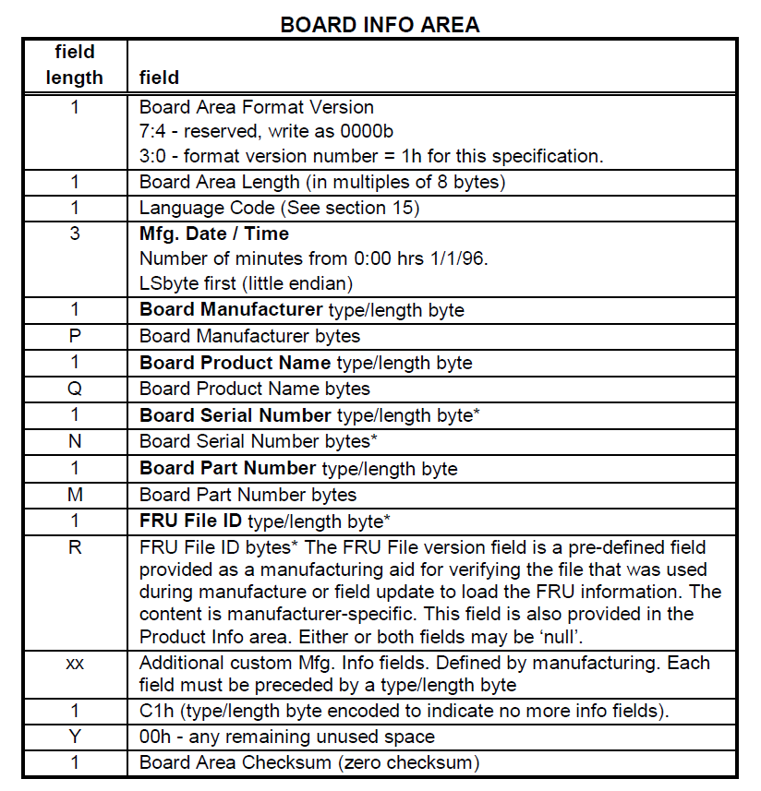
Identification des cartes FRU Information
Common Header
Internal Use Area
Chassis Info Area
Board Info Area
Product Info Area
MultiRecord Area
… Zone 3 Interface Compatibility Record
…
FRU inventory devices
EEPROM

Slide 18
Identification des cartes Board Info Area (exemple)
84: FRU # 0, FRU Info Common Header: Format Version = 1 Board Info Area: Version = 1 Language Code = 25 Mfg Date/Time = Sep 18 00:00:00 2009 (7212960 minutes since 1996) Board Manufacturer = ADLINK Technology Board Product Name = aTCA-6900 Board Serial Number = 9911EA3003 Board Part Number = aTCA-6900 FRU Programmer File ID = FRU V1.4(Picmg3.1) Custom Board Info = Product Info Area: Version = 1 Language Code = 25 Manufacturer Name = ADLINK Technology Product Name = aTCA-6900 Product Part / Model# = aTCA-6900 Product Version = A3 Product Serial Number = 9911EA3003 Asset Tag = N/A FRU Programmer File ID = FRU V1.4(Picmg3.1) Custom Product Info =

Slide 19
Manufacturer ID Code IANA
Institut National de Physique Nucléaire et de Physique des Particules: 41262 (0x00A12E)
Où l’utiliser ?
IPMI OEM command (net function 0x2E/0x2F)
RMCP Message Format
Get Device ID (réponse)
Manufacture ID dans le Zone 3 Interface Compatibility Record
Ce Record est utilisé pour confirmer qu’un front module et un IRTM ont une définition commune de l’interface Zone 3.
Le Manufacturer ID peut être définit de différentes façons:
Entrée dans le IRTM repository et identifié par un numéro REP
Spécification PICMG
16 octets Globally Unique Identifier (GUID)
OEM défini (mode retenu)

Slide 20
Manufacturer ID Zone 3 E-Keying
Table 3-7: Interface Identifier OEM
From IRTM.0 Base specification
Offset | Length | Description
11 | 3 | Manufacturer ID (IANA) of the OEM that owns the definition of this interface. LS Byte first. (0x2EA100)
14 | 4 | OEM-defined interface designator, 32 bits, LS Byte first.
Byte 3 | Byte 2 | Byte 1 | Byte 0
Laboratoire ID | Interface ID
OEM-defined interface designator
Proposition d’utiliser un numéro de laboratoire IN2P3 dans Byte 3 (voir table transparent suivant).
Les 3 premiers bytes avec un Interface ID: numéro unique défini par le laboratoire IN2P3.
Il est suggéré que ces informations soient aussi stockées dans le dépôt xTCA IN2P3 et apparaissent dans la page Twiki avec la description de la zone 3 pour chaque type de front module et IRTM fabriqués à l’IN2P3.

Slide 21
Laboratoires IN2P3 Identifiants
APC | Astroparticule et cosmologie | Paris | 1
CENBG | Centre d'études nucléaires de Bordeaux Gradignan | Bordeaux - Gradignan | 2
CPPM | Centre de physique des particules de Marseille | Marseille | 3
CSNSM | Centre de sciences nucléaires et de sciences de la matière | Orsay | 4
IMNC | Imagerie et modélisation en neurobiologie et cancérologie | Orsay | 5
IPHC | Institut pluridisciplinaire Hubert Curien | Strasbourg | 6
IPNL | Institut de physique nucléaire | Villeurbanne | 7
IPNO | Institut de physique nucléaire | Orsay | 8
LAL | Laboratoire de l’accélérateur linéaire | Orsay | 9
LAPP | Laboratoire d’Annecy le Vieux de physique des particules | Annecy | 10
LLR | Laboratoire Leprince-Ringuet | Palaiseau | 11
LMA | Laboratoire des matériaux avancés | Villeurbanne | 12
LNCA | Laboratoire neutrino de Champagne Ardenne | Rancennes | 13
LPC Caen | Laboratoire de physique corpusculaire | Caen | 14
LPC Clermont | Laboratoire de physique corpusculaire | Clermont-Ferrand | 15
LPNHE | Laboratoire de physique nucléaire et de hautes énergies | Paris | 16
LPSC | Laboratoire de physique subatomique et de cosmologie | Grenoble | 17
LUPM | Laboratoire Univers et particules de Montpellier | Montpellier | 18
Subatech | Laboratoire de physique subatomique et des technologies associées | Nantes | 19

